Slide 1

PowerShell Desired State Configuration
Comment coder sa configuration !
Notes:
Bienvenue
Il est encore temps alors bonne année à toutes et tous.
Introduction rapide : le but de cette presentation n’est pas que vous ressortiez de là avec tous ce qu’il faut pour, dès ce soir, pour deployer DSC et l’utiliser.
Il s’agit, plutôt, de vous allécher et de vous faire part de ma petite experience avec DSC.

Slide 2







LIENHARD Laurent
Je ne suis qu’un OPS
Notes:
Désolé je suis un OPS ☺

Slide 3

LIENHARD Laurent
Je suis donc un dev
qui ne s’assume pas
Notes:
Mais j’adore le metal, la pizza et la biere
Je suis donc un dev qui ne s’assume pas

Slide 4


LIENHARD Laurent
Dev de formation
Ops depuis 2001
Passionné par l’automatisation
Autodidacte en PowerShell
Intéressé par la culture DevOps
Twitter : @IronTUX
Notes:
Je suis administrateur système au Pole de l’Habitat Social de l’Euromètropole de Strasbourg
Je travail au sein d’un service mutualisé dans lequel je m’occupe de l’Infra de OPHEA et Habitation Moderne qui sont 2 des plus importants bailleurs sociaux de l’Eurométropole
Passioné par l’automatisation je me suis très vite tourné vers le PowerShell
Je suis co-créateur du French PowerShell UserGroup avec Francois-Xavier CAT, Olivier MIOSSEC et Stèphane Van Gulick
Je m’intéresse depuis un peu plus de 2 ans à la culture DevOps
j’ai la chance d’être depuis peu co-organisateur au sein du MTG:Strasbourg dans lequel j’essai d’apporter de la joie et de la bonne humeur en parlant d’infra
Joignable sur Twitter : @IronTux principalement mais ègalement sur Linkendin, sur discord, sur Facebook ….

Slide 5
Introduction
Fonctionnement de PowerShell DSC
Utilisation de PowerShell DSC
Notes:
Introduction :
Présentation de PowerShell DSC et de ses fonctionnalités principales
Explication de l'importance de la configuration automatisée et de la gestion de l'état désiré d'un système
Fonctionnement de PowerShell DSC :
Présentation des différentes composantes de PowerShell DSC (ressources, configurations, nœuds de configuration)
Exemples d'utilisation des ressources prédéfinies pour configurer des aspects spécifiques d'un système
Explication de la création de ressources personnalisées
Présentation des options de gestion à distance des configurations avec les nœuds de configuration
Utilisation de PowerShell DSC :
Exemples concrets d'utilisation de PowerShell DSC pour configurer et gérer des systèmes
Discussion sur les avantages et les inconvénients de l'utilisation de PowerShell DSC par rapport à d'autres outils de configuration automatisée
Présentation des meilleures pratiques pour l'utilisation de PowerShell DSC
Conclusion :
Résumé des principales fonctionnalités et avantages de PowerShell DSC
Présentation des ressources disponibles pour en savoir plus sur PowerShell DSC et pour commencer à l'utiliser.

Slide 6
c’est quoi ?
PowerShell DSC (Desired State Configuration) est un outil de configuration automatisée de Microsoft qui permet aux développeurs et aux administrateurs de définir et de maintenir l'état désiré d'un système ou d'un groupe de systèmes., etc.

Slide 7
fonctions principales
Configuration automatisée.
Notes:
Les développeurs peuvent créer des "configurations" qui décrivent l'état désiré d'un système, en utilisant des ressources prédéfinies ou en créant des ressources personnalisées

Slide 8
fonctions principales
Configuration automatisée.
Vérifier l'état d'un système
Notes:
PowerShell DSC permet de vérifier régulièrement l'état d'un système pour s'assurer qu'il correspond à la configuration désirée, et de prendre des mesures pour le corriger si nécessaire

Slide 9
fonctions principales
Configuration automatisée.
Vérifier l'état d'un système
Supporte différents systèmes d'exploitation
Notes:
PowerShell DSC est compatible avec Windows Server 2012 et versions ultérieures
Il permet également de configurer des systèmes Linux.

Slide 10
fonctions principales
Configuration automatisée.
Vérifier l'état d'un système
Supporte différents systèmes d'exploitation
Intégration avec d'autres outils
Notes:
PowerShell DSC peut être intégré à d'autres outils de gestion de système comme SCCM, Ansible, Chef, etc.

Slide 11
fonctions principales
Configuration automatisée.
Vérifier l'état d'un système
Supporte différents systèmes d'exploitation
Intégration avec d'autres outils
Simplicité
Notes:
Simplicité d’utilisation pour un OPS qui connait déjà quelques bases de PowerShell

Slide 12

Mais pourquoi ?
Notes:
Mais la vous vous demandez surement pourquoi ? A quoi ca sert ?
Les 2 points important sont configuration automatisée et maintenir cette configuration dans un état correct
La configuration automatisée permet de garantir que les systèmes sont configurés de manière consistente, ce qui réduit les erreurs humaines. Elle permet également de faciliter la mise en place de nouveaux systèmes et de les maintenir à jour efficacement.
La gestion de l'état désiré d'un système, quant à elle, permet de s'assurer que les systèmes restent conformes à la configuration définie, même en cas de modifications accidentelles ou de mises à jour. Cela permet d'éviter les problèmes de configuration imprévus.
En combinant ces deux fonctionnalités, PowerShell DSC permet aux développeurs et aux administrateurs de configurer et de maintenir les systèmes de manière efficace et fiable

Slide 13

Comment ?
Notes:
Maintenant qu’on sait ce que s’est comment ca marche ?

Slide 14
Terminologie !
DSC Ressources – Equivalent des modules PowerShell
Certain sont intégrés de base
Vous pouvez écrire les vôtres
Trouver ceux de la communauté sur la PowerShell Gallery
Notes:
Les ressources DSC sont des scripts PowerShell qui décrivent les actions nécessaires pour configurer une ressource spécifique sur un ordinateur.
Il existe des ressources DSC prédéfinies pour configurer des choses comme les services Windows, les fichiers et les dossiers, et les paramètres de registre
Get/Test/Set

Slide 15
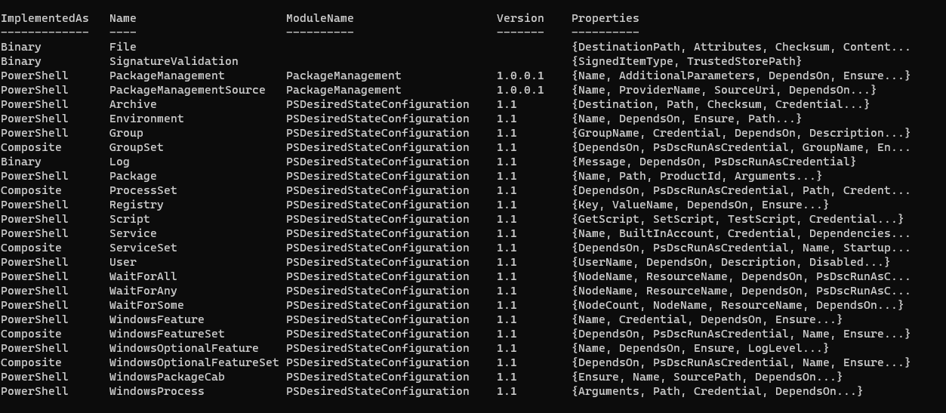
Terminologie !
Notes:
Liste de Module DSC present sur un computer

Slide 16
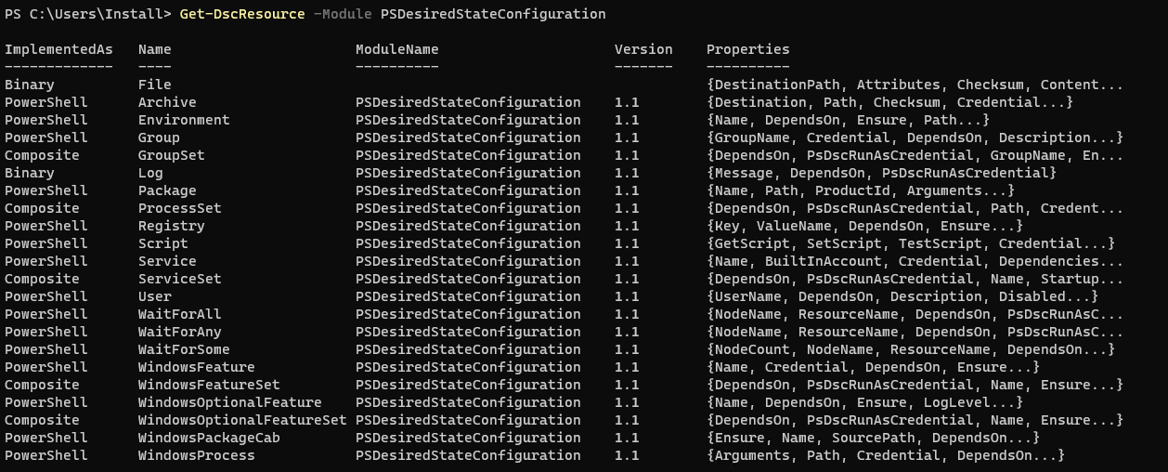
Terminologie !
Notes:
Les des ressources du module PSDesiredStateConfiguration

Slide 17
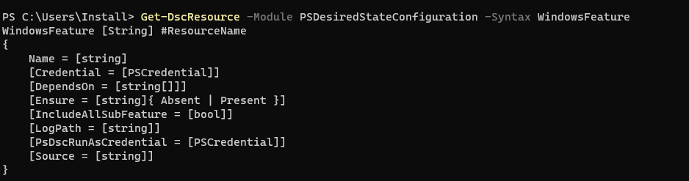
Terminologie !
Notes:
Exemple d’utilisation de la resource WindowsFeature

Slide 18
Terminologie !
Configuration
Ce que nous voulons comme configuration sur la cible
C’est un fichier compilé (.MOF)
Notes:
Les configurations DSC sont des scripts PowerShell qui décrivent l'état souhaité des ressources sur un ordinateur ou un groupe d'ordinateurs.
Ces configurations peuvent inclure des instructions pour installer et configurer des logiciels, définir des paramètres de sécurité, et configurer des paramètres réseau.

Slide 19
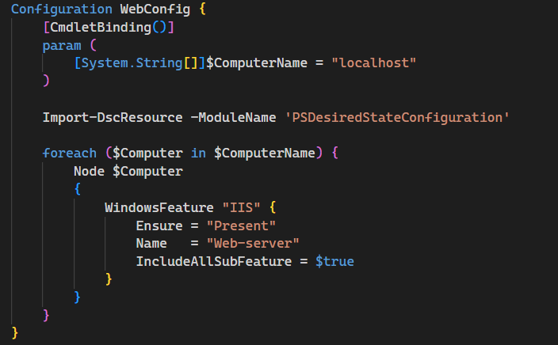
Terminologie !
Notes:
Exemple d’un fichier de configuration qui s’assure que la feature Web-Server et toutes les sub feature soient présentes
Le fichier commence par le mot clé Configuration puis un nom pour notre configuration
Ensuite on importe le ou les modules DSC qu’on souhaites utilizer
On définis notre configuration

Slide 20
Terminologie !
Node
Ce sont les cibles a configurer

Slide 21
Terminologie !
Local Configuration Manager
le moteur d'exécution DSC qui s'exécute sur chaque nœud
Notes:
Le Local Configuration Manager (LCM) est le mécanisme DSC qui exécute les configurations sur un ordinateur local.
Il surveille l'état de la configuration et apporte les modifications nécessaires pour maintenir l'état souhaité.

Slide 22
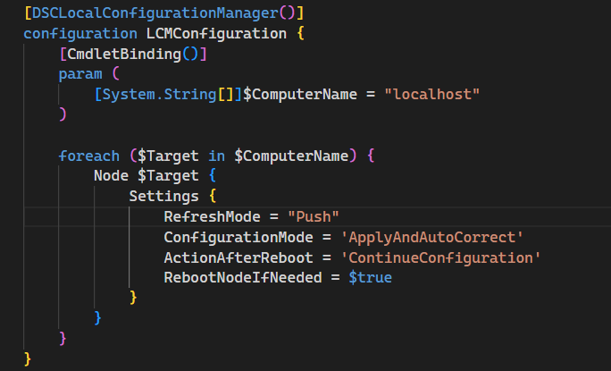
Terminologie !
Notes:
Pour configurer le LCM on fait une configuration particulière avec le mot clé DSCLocalConfigurationManager
Ensuite on défini les settings que l’on veut appliquer au LCM des nœuds (pour rappel ce sont les machines que l’on veut configurer

Slide 23
Terminologie !
Notes:
RefreshMode : spécifie comment le LCM va récupérer la configuration à appliquer
* PUSH : on pousse la configuration manuellement vers le nœud
* PULL : c’est le noeud qui vient, a une fréquence prédéfinis, chercher sa configuration sur un serveur

Slide 24
Terminologie !
Notes:
Spécifie comment le LCM applique la configuration
ApplyAndAutoCorrect dans ce cas pour que après l’application de la configuration initiale, toute dérive de cette configuration soit corrigée automatiquement
Il exite aussi
ApplyOnly => applique la configuration et ne surveille pas les dérives (pas d’autocorrection)
ApplyAndMonitor => applique la configuration et surveille la dérive. Si dérive alors écriture dans un log mais sans correction

Slide 25
Terminologie !
Notes:
Spécifie si la configuration doit continuer ou non après le reboot (si reboot il y a )

Slide 26
Terminologie !
Notes:
Spécifie si le noeud doit rebooter automatiquement lors de l’application de la configuration ATTENTION EN PROD C’EST PAS FORCEMENT UNE BONNE IDEE

Slide 27
Terminologie : Declaratif
Programmation Impérative
décrit les opérations en séquences d'instructions exécutées par l'ordinateur pour modifier l'état du programme
Programmation déclarative
Décrit l’état finale souhaité de la configuration
Le comment
Le quoi
Notes:
Impératif :
Vérifier si la configuration n’est pas déjà en place
Gérer les erreurs
…
Déclaratif :
On fait le focus sur l’état désiré
Le comment : prendre une tartine de pain de mie, mettre du beurre sur la tartine, ajouter une tranche de jambon, mettre de la moutarde sur le jambon, ajouter une tranche de pain de mie
Le quoi : je veux un sandwich jambon formage moutarde et cornichons

Slide 28
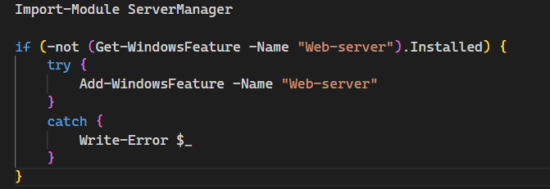
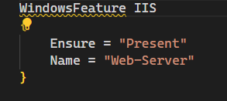
Terminologie : Declaratif
Le comment
Le quoi
Notes:
Impératif :
Vérifier si la configuration n’est pas déjà en place
Gérer les erreurs
…
Déclaratif :
On fait le focus sur l’état désiré
Le comment : prendre une tartine de pain de mie, mettre du beurre sur la tartine, ajouter une tranche de jambon, mettre de la moutarde sur le jambon, ajouter une tranche de pain de mie
Le quoi : je veux un sandwich jambon formage moutarde et cornichons

Slide 29
Terminologie : Idempotent
L'idempotence signifie qu'une opération a le même effet qu'on l'applique une ou plusieurs fois
Notes:
Si je rejoue ma configuration, et a condition qu’elle n’est pas changée, cela provequera le même résultat au niveau du noeud cible
3+1 ca fera toujours 4

Slide 30
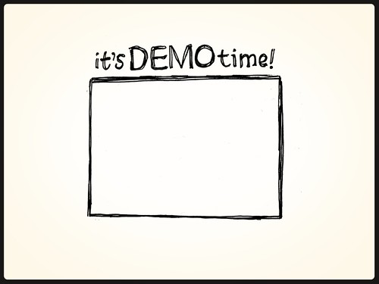
DSC : Fonctionnement
LCM
LCM

